Slide 1
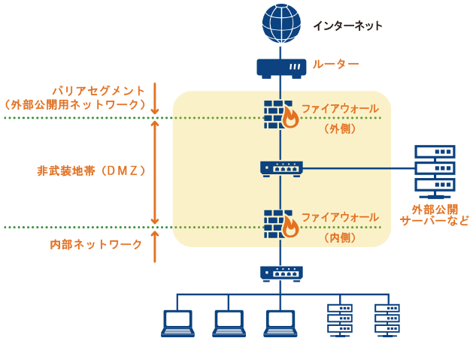
DNSサーバ
Proxyサーバ
Webサーバ
メールサーバ
DBサーバ

